Slide 1

Gender Recognition using Voice
Préparé par :
Batoul ALKAMMOUNI(5451)
Rim SAYEGH (5499)
Insert the SubTitle of Your Presentation

Slide 2
Plan de présentation:
Introduction
Les réseaux de neurones
La couche dense de keras
Le spectrogramme Mel
MFCC

Slide 3
Plan de présentation:
Introduction
Les réseaux de neurones
La couche dense de keras
Le spectrogramme Mel
MFCC

Slide 4
Introduction
L’intelligence artificielle peut se définir comme « l’ensemble de théories et de techniques mises en œuvre en vue de réaliser des machines capables de simuler l’intelligence »
Notre objectif est de reconnaitre le genre humain à partir de la voix.

Slide 5
Plan de présentation:
Introduction
Les réseaux de neurones
La couche dense de keras
Le spectrogramme Mel
MFCC

Slide 6
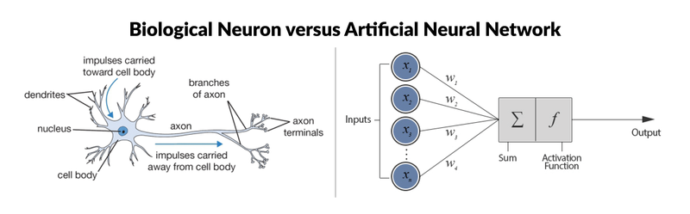
Les réseaux de neurones

Slide 7
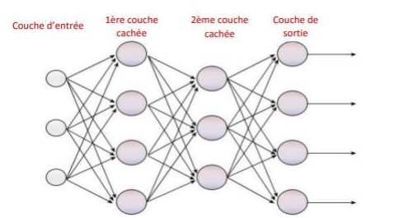
Les réseaux de neurones

Slide 8
Plan de présentation:
Introduction
Les réseaux de neurones
La couche dense de keras
Le spectrogramme Mel
MFCC

Slide 9
La couche dense de keras
La couche dense est une couche de réseau neuronal qui est connectée profondément.
Paramètres de la couche dense de Keras:
Unités: Paramètre le plus basique de tous les paramètres
Activation: utile pour appliquer la fonction d’activation.
Use_Bias: aide à décider si nous devons inclure un vecteur de biais .
Contraintes: détermine les contraintes
Régularisateurs: peuvent aider à la généralisation du modèle
Initialiseurs: utilisé pour fournir une entrée sur la façon dont les valeurs de la couche seront initialisées

Slide 10
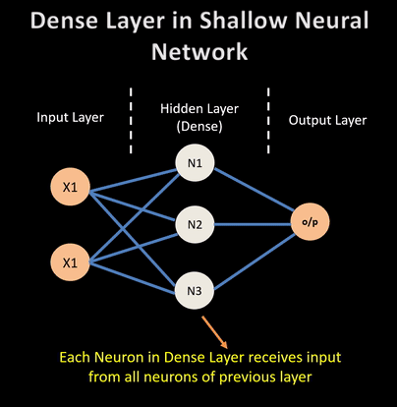
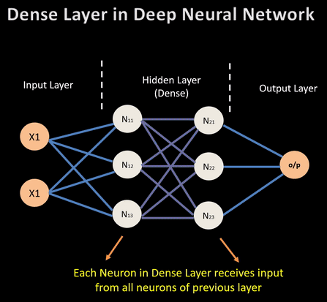
La couche dense de keras
Construction d’un réseau neuronal peu profond avec une couche dense de Keras
Création d’un réseau neuronal profond avec des couches denses Keras

Slide 11
Plan de présentation:
Introduction
Les réseaux de neurones
La couche dense de keras
Le spectrogramme Mel
MFCC

Slide 12

Le spectrogramme Mel
. On a pu montrer les performances des architectures CNN populaires lorsqu'elles sont utilisées pour la classification audio
décomposer la série temporelle audio avec une transformée de Fourier
Le spectrogramme qui a été utilisé comme entrée pour le CNN
L'échelle de Mel fournit une échelle linéaire pour le système auditif humain

Slide 13
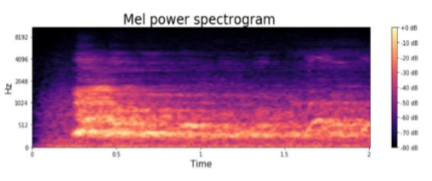
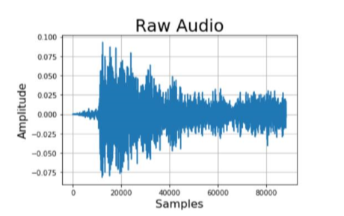
Le spectrogramme Mel
Les formes d'onde audio brutes sont passées à travers des bancs de filtres pour obtenir le spectrogramme Mel
chaque échantillon a une forme de 128 x 128

Slide 14
Plan de présentation:
Introduction
Les réseaux de neurones
La couche dense de keras
Le spectrogramme Mel
MFCC

Slide 15
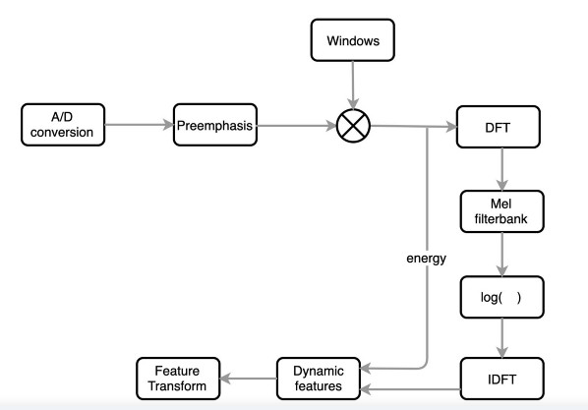
MFCC
Dans le problème de reconnaissance vocale, l'entrée sera le signal audio et nous devons prédire le texte à partir du signal audio.
Voici les étapes de conversion:
Conversion A/N
Préaccentuation
Fenêtrage
DFT (Transformée de Fourier discrète)
Banque de filtres Mel
Journal d'application
IDFT
Fonctionnalités dynamiques

Slide 16
Maintenant allons voire le code Python

